Slide 1




突出特色抓党建，注重创新求实效
江西省科技厅党组书记 郭学勤

Slide 2

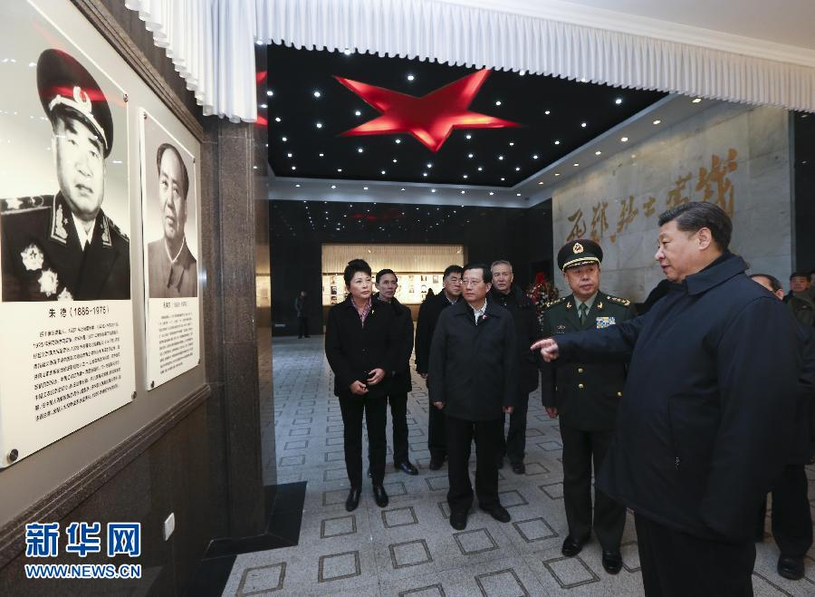
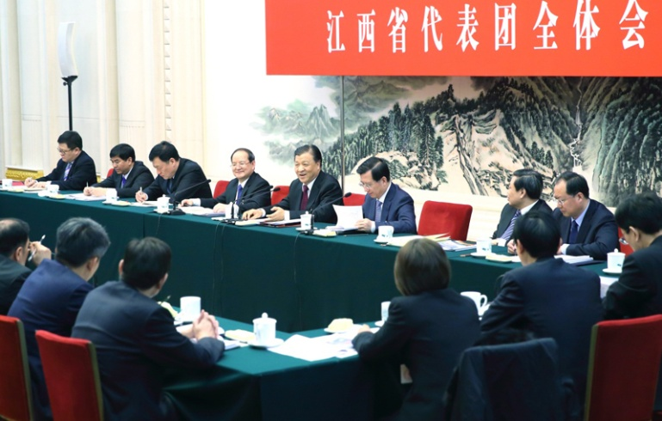
习近平总书记来江西考察时指出，江西要在弘扬井冈山精神上努力走在前列，创造新的经验。
中央政治局常委、中央书记处书记刘云山同志在参加全国人大江西代表团审议时，希望江西在“两学一做”学习教育中能够走在前列，创造好的经验。
我厅紧紧围绕“两个走在前列”的要求，突出江西特色，努力提升党建工作水平。
Notes:
2016年2月，习近平总书记来江西考察时指出，江西要在弘扬井冈山精神上努力走在前列，创造新的经验。2016年3月13日，中央政治局常委、中央书记处书记刘云山同志在参加全国人大江西代表团审议时，希望江西在“两学一做”学习教育中能够走在前列，创造好的经验。我厅紧紧围绕“两个走在前列”的要求，突出江西特色，努力提升党建工作水平。

Slide 3

突出一个“红”字：
传承红色基因，激活基层党组织生机活力
01

Slide 4


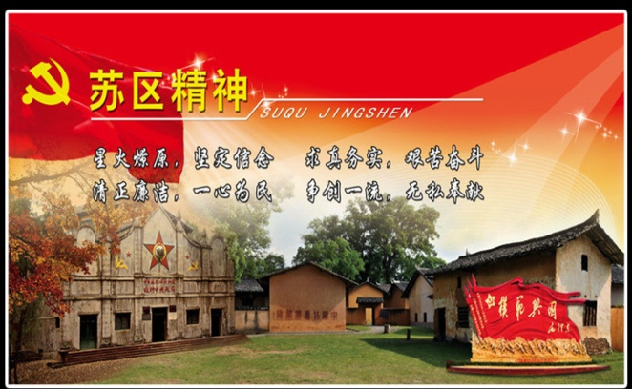
1、发挥江西红色资源优势传承红色基因
坚持把党员教育的课堂搬到现场，组织党员到井冈山革命纪念馆、八一起义纪念馆、瑞金中央苏区等爱国主义教育基地，采取体验式党课等形式，加强井冈山精神、“八一”精神、苏区精神的学习传承。
井冈山精神
“八一”精神
苏区精神
Notes:
坚持把党员教育的课堂搬到现场，采取“道德讲堂”、体验式党课等形式，组织党员到井冈山革命纪念馆、八一起义纪念馆、瑞金中央苏区等爱国主义教育基地，加强井冈山精神、“八一”精神、苏区精神的学习传承。

Slide 5
2、将井冈山精神与“两学一做”学习教育有机结合。
坚定执着追理想
艰苦奋斗攻难关
“两学一做”学习教育四个专题，进一步激活红色基因。
实事求是闯新路
依靠群众求胜利
Notes:
在“两学一做”学习教育中，明确了“坚定执着追理想、实事求是创新路、艰苦奋斗攻难关、依靠群众求胜利”四个学习专题，每个专题由厅党组成员进行主讲，引导党员对照井冈山精神找差距，进一步激活红色基因。

Slide 6
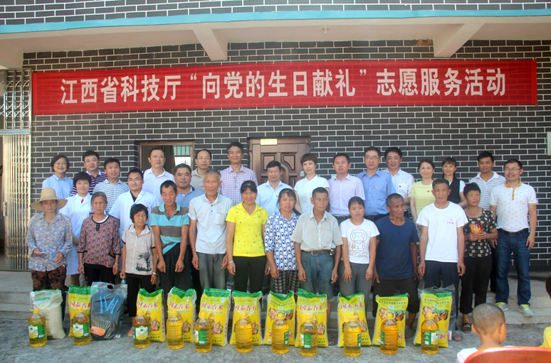
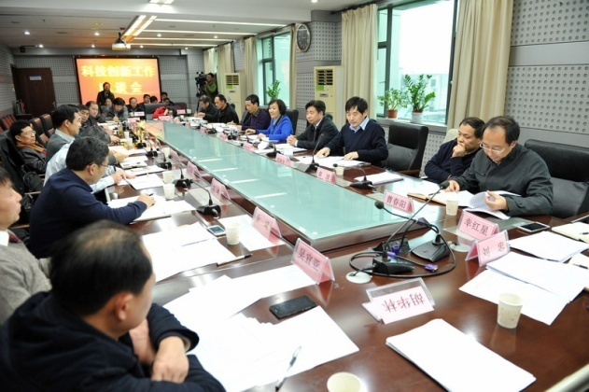
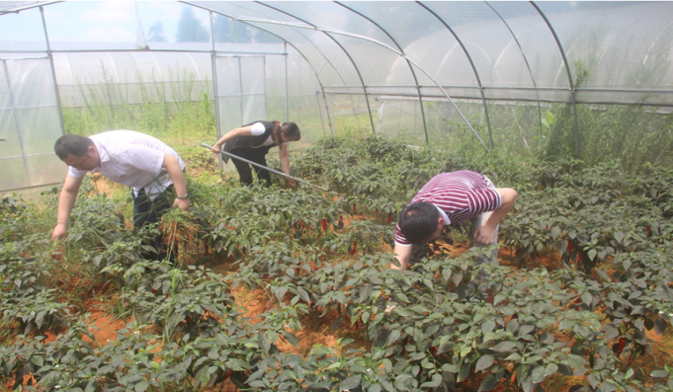
3、积极开展红色主题活动传播正能量
先后开展了：
“实干兴赣当先锋、为民服务作表率”
“我为加快创新升级”献策建功；
“向党的生日献礼”志愿服务等系列活
动。

Slide 7

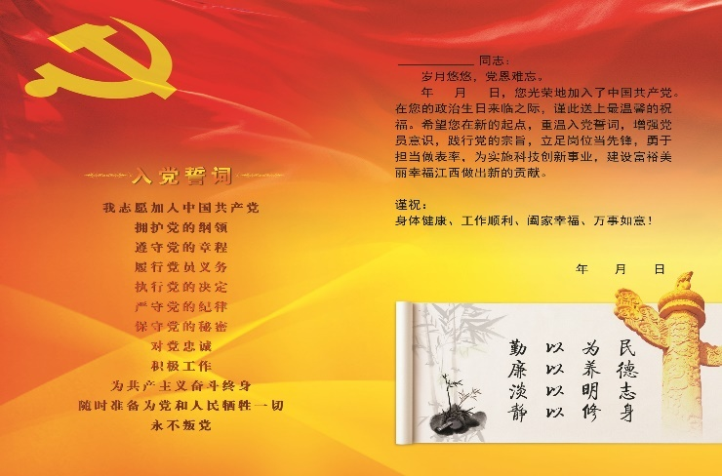
3、积极开展各种红色主题活动传播正能量
在全体党员中开展“今天是我的政治生日”主题活动，由支部对党员发送“生日贺卡”、提出“寄语”，党员向组织递交生日感言等，提醒党员不忘初心，强化党员的荣誉感和使命感。

Slide 8

02
落实一个“严”字：
严格落实各项制度，规范基层党组织建设

Slide 9
1、严格落实学习制度
规定党组中心组学习每年不少于12次，2016年组织党组中心组学习会16次
+
01
要求党员领导干部要在本支部讲党课，到基层联系点讲党课，2016年厅党组成员到支部和基层讲党课18次
02
+
各支部都建立了微信群或QQ群等学习交流平台
03
+
向党员发放《江西省科学技术厅党建知识问答卡》400多份
04
+
坚持每季度组织一次提问抽考
+
05

Slide 10

2、严格落实“两个责任”
在厅系统全面实行党风廉政建设层层“签字背书”制度，将廉政主体责任落实到每一位班子成员、处室及单位“一把手”。
加强了厅系统纪检干部队伍建设，18个基层党组织全部配备纪检委员。
把落实党风廉政建设责任制和党建工作情况列入厅系统目标考核。

Slide 11
3、严格规范基层组织建设
规范基层党建
确定每月10日为党员活动日，以支部为基础开展组织活动。
01
加强对支部书记履职情况考核，实行党支部书记年度述职制度。
02
03
开展党支部规范化建设示范工作，有3个支部评为省级党支部规范化建设示范点。

Slide 12
03
坚持一个“新”字：
树立“党建+”新理念，增强科技对经济社会发展的支撑作用

Slide 13
1、精心部署“党建+科技创新”
坚持
党建工作与科技创新工作融合
厅党组
提出了“党建+科技创新”的
总体思路
成立了领导小组
制定了《江西省科技厅“党建+科技创新”工作实施方案》
各支部
结合自身工作开展“党建+成果转化”
党建+科技服务”
促进了党建与科技工作的有机结合和相互促进。

Slide 14
2、全力推进“党建+科技扶贫”
与科技部建立井冈山扶贫联动机制，经过27年坚持不懈的科技扶贫，今年初，井冈山在全国实现了率先脱贫。同时，积极开展我厅对贫困村的“包扶工作”，派出能力强的党员干部挂职第一书记驻村帮扶，使定点帮扶村逐步走上依靠科技脱贫的路子。
两年来共为包扶点组织实施科技项目7项，争取项目经费支持205万
建设了食用菌、蓝莓、猕猴桃等示范基地
新建科技卫生便民中心，捐赠价值45000元的医疗器械设备
对3个自然村4公里道路进行改造硬化；建设60千瓦光伏电站

Slide 15
3、大力实施“党建+‘连心、强基、模范’三大工程”
01
02
03
“三联三促”
“四进四联”
志愿服务
先后组织各支部开展了“三联三促”（联农村、促作风转变，联社区、促文明和谐，联高新企业、促创新发展）
“四进四联”（进农村、进社区、进基层单位、进网络，联系基层干部、联系基层群众、联系服务对象、联系广大网民）
组建6个志愿服务队，深入学校、乡村、社区开展志愿服务，有280多个党员领导干部和党员主动到所在社区或挂点扶贫的村支部报到
Notes:
先后组织各支部开展了 “三联三促”（联农村、促作风转变，联社区、促文明和谐，联高新企业、促创新发展）、“四进四联”（进农村、进社区、进基层单位、进网络，联系基层干部、联系基层群众、联系服务对象、联系广大网民）等活动，厅系统组建6个志愿服务队，深入学校、乡村、社区开展志愿服务，特别是在职党员到社区（村）报到开展志愿服务活动中，有280多个党员领导干部和党员主动到所在社区或挂点扶贫的村支部报到，促进党群连心、服务基层常态化。

Slide 16
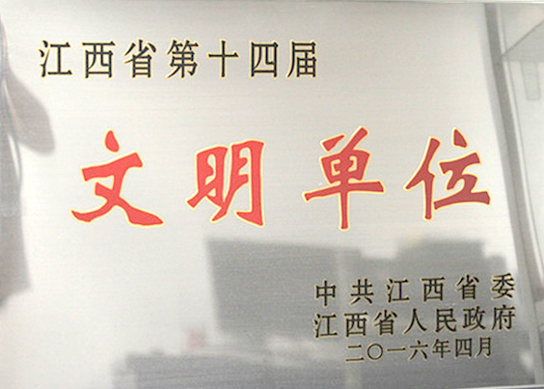
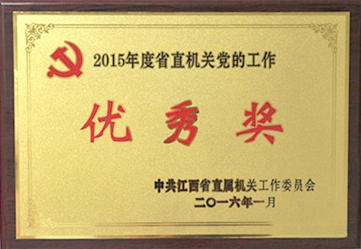
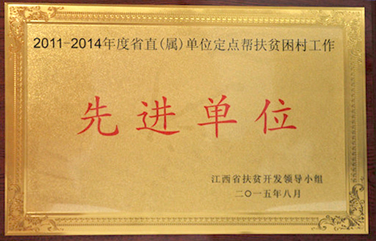
3、大力实施“党建+‘连心、强基、模范’三大工程”
我厅连续3年被评为省直机关党建工作优秀单位；连续7年被评为“江西省直机关文明单位”；连续4年被评为“江西省文明单位”；连续3年在江西省直部门绩效考核优秀。2016年我省科技进步环境指数在全国排位较上年前移7位；科技进步综合水平在全国排位前移2位。
Notes:
“党建+”新理念实现了党建与科技创新工作的联动发展。我厅连续3年被评为省直机关党建工作优秀单位，连续7年被评为“江西省直机关文明单位”，连续4年被评为“江西省文明单位”，连续3年在江西省直部门绩效考核优秀。科技创新工作取得显著进步，2016年我省科技进步环境指数在全国排位较上年前移7位；科技进步综合水平在全国排位前移2位。

Slide 17

下一步，我们将认真贯彻落实全国科技管理系统党建工作交流会精神，积极探索我厅党建工作与省委省政府中心工作和科技创新工作融合的新模式、新常态，加快推进创新型江西建设，以优异成绩迎接党的十九大胜利召开！

Slide 18



谢 谢！

